Slide 1
Java
Curso
Java Standard Programming J2SE 8.0
Instructor
Ing. Rafael D. Ibarra
Contacto
Rafael.Dante@Gmail.com

Slide 2
Java
AGENDA
•Introducción java
•Sintaxis
•Introducción a la Laboratorios

Slide 3
Concepto e Historia
JAVA es una tecnología pensada para desarrollo de aplicaciones de gran envergadura, altamente escalables, de gran integración con otras tecnologías y sumamente robustas.
El comienzo
En el año 1990 nace Java, bajo el diseño y la implementación de la empresa Sun Microsystems. El padre-fundador de la tecnología es el James Gosling, a través de una filial dentro de Sun llamada First Person Inc.
El proyecto inicial de Java fue técnicamente un éxito, aunque comercialmente no tuvo el rendimiento esperado, y debió ser relegado unos años.
En el año 1993, Internet da el gran salto, y se convierte de una interfaz textual a una interfaz gráfica.
Java ve una oportunidad y entra fuertemente a internet con los Applets, pequeños programitas construidos en Java capaces de ejecutarse dentro de un navegador.
En el año 1995, el navegador Netscape Navigator comienza formalmente a soportar los Applets Java.

Slide 4
Concepto e Historia
Adicionalmente, el lenguaje podía adaptarse fácilmente a las múltiples plataformas, con lo cual surge una de las primeras aplicaciones multiplataformas más conocidas: WebRunner (hoy HotJava), un navegador multiplataforma construido en Java.
Inicialmente la intención fue nombrar al lenguaje de programación con el nombre de Oak, pero este ya estaba registrado. La leyenda cuenta que una visita a la cafetería le dio rápida solución al problema.
En las confiterías norteamericanas hay un café denominado Java, en el cual esta inspirado el nombre del lenguaje de programación. El logotipo de Java es justamente una taza café.

Slide 5
Características
Lenguaje orientado a objetos
Respeta el paradigma de orientación a objetos, permitiendo utilizar los fundamentos del mismo:
Herencia
Polimorfismo
Abstracción
Encapsulamiento
2. Sintaxis basada en C/C++
3. Multiplataforma
Significa que su código es portable, es decir se puede transportar por distintas plataformas. De esta manera es posible codificar una única vez una aplicación, y luego ejecutarla sobre cualquier plataforma y/o sistema operativo.
4. Manejo automático de memoria
No hay que preocuparse por liberar memoria manualmente ya que un proceso propio de la tecnología se encarga de monitorear, y por consiguiente eliminar el espacio ocupado que no esta siendo utilizado. El proceso encargado de realizar este trabajo se denomina Garbage Collector.
5. Evolución permanente
La tecnología está en constante evolución debido a la gran cantidad de “consumidores” que poseen, JAVA es uno de los lenguajes más utilizados en el mundo.

Slide 6
Organización
JME (Mobile / Wireless)
Esta área tiene como objetivo el desarrollo de aplicaciones móviles, tales como GPS, Handhelds (por ejemplo la conocida Palm), celulares y otros dispositivos móviles programables. JME significa Java Micro Edition.
JSE (Core / Desktop)
Esta área tiene como objetivo el desarrollo de aplicaciones de escritorio, similares a las aplicaciones tipo ventanas creadas con Visual Basic o Delphi. Incluye la funcionalidad básica del lenguaje como manejo de clases, colecciones, entrada/salida, acceso a base de datos, manejo de sockets, hilos de ejecución, etc. JSE significa Java Standard Edition.
JEE (Enterprise / Server)
Esta área tiene como objetivo el desarrollo de aplicaciones empresariales, de gran envergadura. Contempla ambientes web, como los ambientes manejados por servidores de aplicación. Las tecnologías principales incluidas en esta área son Servlets, JSP y EJB, entre otras. JEE significa Java Enterprise Edition.

Slide 7
Java Siglas
JME (Mobile / Wireless)
JSE (Core / Desktop)
JEE (Enterprise / Server)
Familia JAVA
Siglas
J2ME = Java2 Micro Edition
J2SE = Java2 Standard Edition
J2EE = Java2 Enterprise Edition
JRE = Java Runtime Enviroment (es el conjunto de utilidades y librerías de java, incluye la máquina virtual Java)
JVM = Java Virtual Machine
SDK = Software Development Kit (conjunto de herramientas para desarrollo de software)
JDK = Java Development Kit (entorno Java).
Links -> Downloads
http://java.sun.com/ (JDK)
http://www.netbeans.org/ (IDE)
JDK 8u111 (Versión – update nro)

Slide 8
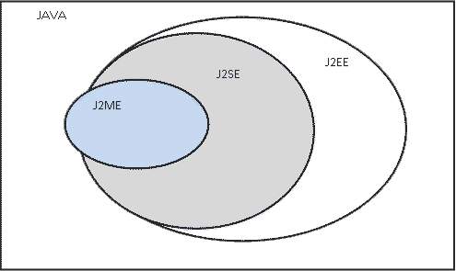
Java
En esta imagen vemos, de forma orientativa, como J2EE “expande” a J2SE, mientras que J2ME “recorta” a J2SE al tiempo que tiene una fracción de contenido diferenciada exclusiva de J2ME.

Slide 9
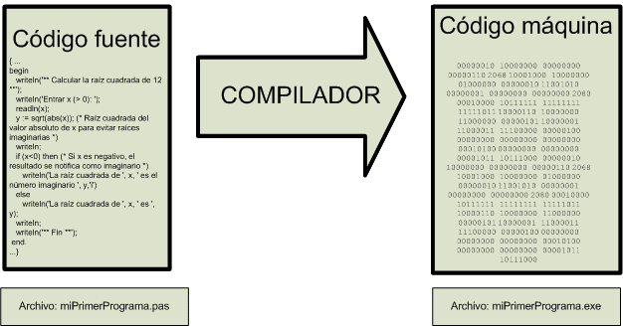
Multiplaforma
Concepto multiplataforma: Sin java

Slide 10
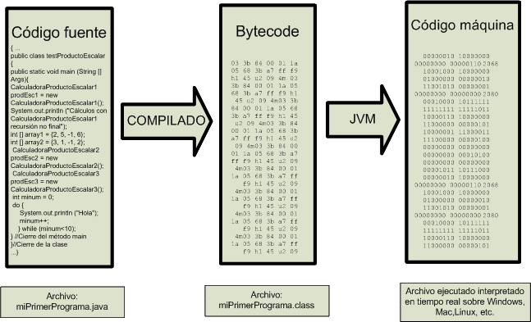
Multiplaforma
Concepto multiplataforma: Con java

Slide 11
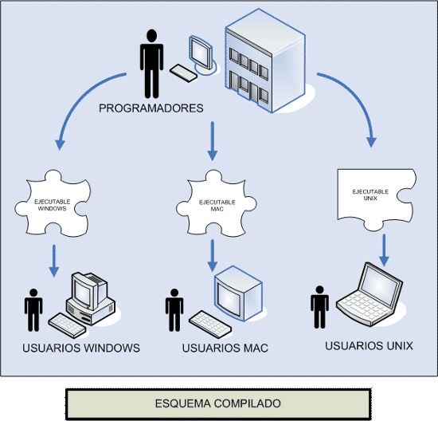
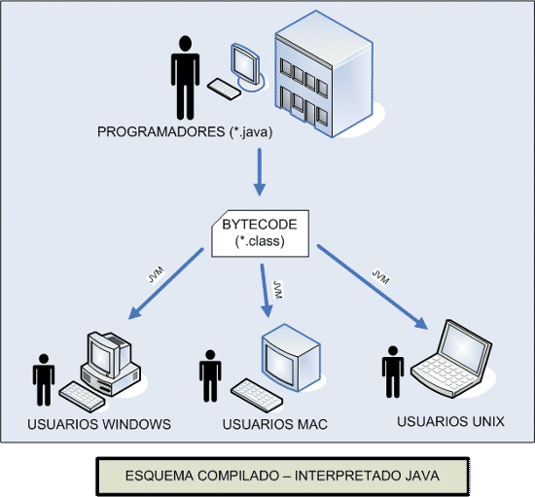
Multiplaforma
Sin java
Con java

Slide 12
Elementos Desarrollo
Java Development Kit (JDK)
Es el kit de desarrollo propuesto por Sun Microsystems para realizar desarrollos en JAVA. Se puede bajar de forma gratuita de la pagina http://www.java.sun.com
El kit incluye herramientas de desarrollo tales como un compilador, un debugger, un documentador para documentar en forma casi automática una aplicación, un empaquetador para crear archivos de distribución, y otras herramientas mas.
El kit no incluye un entorno de desarrollo interactivo (o IDE) como pueden ser Netbeans, Jdeveloper o Eclipse.
El compilador
El compilador viene incluido como una herramienta dentro de la JDK, en el sistema operativo Windows viene presentado como javac.exe
El compilador transforma los archivos de código fuente de java, es decir los archivos de texto con extensión .java, en archivo compilados, también denominados bytecode. Los archivos compilados tienen la extensión .class, y son archivos binarios.

Slide 13
Entorno Ejecución
Java Runtime Environment (JRE)
Es el ambiente de ejecución de Java, y también esta incluido en la JDK. Tiene como componentes más importantes a la Java Virtual Machine y a las class libraries, que son las que contienen las clases base del lenguaje de programación JAVA.
El JRE se distribuye también en forma independiente, es decir sin la JDK, ya que cuando es necesario desplegar una aplicación hecha en JAVA en el cliente, no es necesario instalarle herramientas que son propias del proceso de desarrollo, como ser el compilador, empaquetador, documentador, y otros.
Sin una JRE instalada no es posible ejecutar una aplicación construida en JAVA.
En Windows, el comando para invocarlo es el java.exe

Slide 14
Entorno Ejecución
Java Virtual Machine (JVM)
Qué es
La Java Virtual Machine viene incluida dentro de la Java Runtime Environment, y tiene como principal objetivo la ejecución de código JAVA compilado, es decir de los archivo .class
La JVM se encarga de interpretar el bytecode y convertirlo a código nativo en tiempo de ejecución, lo cual hace que la ejecución sea un poco más lenta pero garantiza la portabilidad, es decir que el lenguaje sea multiplataforma. De esta manera el código compilado JAVA se puede ejecutar en cualquier plataforma (arquitectura + sistema operativo) que tenga instalada el JRE.
"Write once, run anywhere" es la política desde el primer día de JAVA, es decir construir la aplicación una vez y ejecutarla en “cualquier lado”.
La variable de entorno CLASSPATH
La variable de entorno CLASSPATH se utiliza para referenciar el directorio donde estarán ubicadas todas las clases construidas en JAVA, para que el JRE al ejecutar una clase sepa dónde ubicar el resto de las clases o archivos empaquetados que contienen clases.

Slide 15
Sintaxis y Semántica del Lenguaje
Identificador
A la hora de nombrar las variables es importante tener en cuenta que no pueden comenzar con un número ni utilizar caracteres "%" o "*" o "@" por que están reservados para otras operaciones.
Pueden comenzar con los caracteres "_" o "$", aunque la especificación no recomienda el uso del carácter “$” en variables.
Tipos de variables
La variables pueden ser declaradas con tipo de datos primitivos (int, long, float, double, etc) o también como tipos, pertenecientes a alguna clase, como por ejemplo la clase String para trabajar con cadenas de caracteres.
Declaración y definición
Un variable del tipo entero puede ser declarada de la siguiente forma:
int var;
Si se desea declarar y asignar un valor, en este caso resulta necesario definirla. La definición se realiza de la siguiente manera:
int var = 200;

Slide 16
Sintaxis y Semántica del Lenguaje
Vectores
Para manejar un conjunto de valores se utilizan los vectores, que agrupan una serie de valores en una única variable. Para trabajar con arreglos (vectores) es necesario determinar el tipo de información que contendrá y la longitud – o cantidad de elementos – que tendrá el propio vector.
Si, por ejemplo, resulta necesario construir un vector para almacenar números enteros, se utilizará un vector del tipo entero de, por ejemplo, 10 posiciones, que luego será necesario llenarlo con valores. Lo dicho anteriormente, se realiza de la siguiente manera:
int[ ] vector = new int[10];
vec[0] = 150; vec[1] = 300; vec[2] = 500;
Si se conocen de antemano los valores que contendrá el vector, podemos armar el vector de una forma más resumida, presentada a continuación:
int[ ] vector = {150,300,500,4,5,6};
Los vectores cuentan con la posibilidad de solicitarles que longitud poseen, esto se realiza a través del atributo length
Es importante recordar que en JAVA – a diferencia de otros lenguajes de programación - la primer posición de un vector es la posición 0 (cero).

Slide 17
Sintaxis y Semántica del Lenguaje
Tipos de dato primitivos (1/2)
boolean
El tipo de dato boolean se utiliza para almacenar las palabras claves true o false, es decir verdadero o falso. Ocupan 1 byte en memoria.
char
El tipo de dato char se utiliza para almacenar un solo carácter, del tipo Unicode. Ocupan 2 bytes en memoria.
byte
El tipo de dato byte es un tipo de dato numérico y entero, se utiliza para almacenar números comprendidos entre -128 y 127. Ocupa 1 byte de memoria.
short
El tipo de dato short es un tipo de dato numérico y entero, se utiliza para almacenar números comprendidos entre -32768 y 32767. Ocupa 2 bytes de memoria.
int
El tipo de dato int es un tipo de dato numérico y entero, se utiliza para almacenar numeros comprendidos entre -2.147.483.648 y 2.147.483.647. Ocupa 4 bytes de memoria.

Slide 18
Sintaxis y Semántica del Lenguaje
Tipos de dato primitivos (2/2)
long
El tipo de dato long es un tipo de dato numérico y entero, se utiliza para almacenar números comprendidos entre -9.223.372.036.854.775.808 y 9.223.372.036.854.775.807. Ocupa 8 bytes de memoria.
float
El tipo de dato float es un tipo de dato numérico y de punto flotante, se utiliza para almacenar números comprendidos entre -3.402823E38 a -1.401298E-45 y de 1.401298E-45 a 3.402823E38. Ocupa 4 bytes de memoria, y maneja entre 6 y 7 cifras decimales.
double
El tipo de dato float es un tipo de dato numérico y de punto flotante, se utiliza para almacenar números comprendidos de 1.79769313486232E308 a -4.94065645841247E-324 y de 4.94065645841247E-324 a 1.79769313486232E308. Ocupa 8 bytes de memoria, y maneja unas 15 cifras decimales.

Slide 19
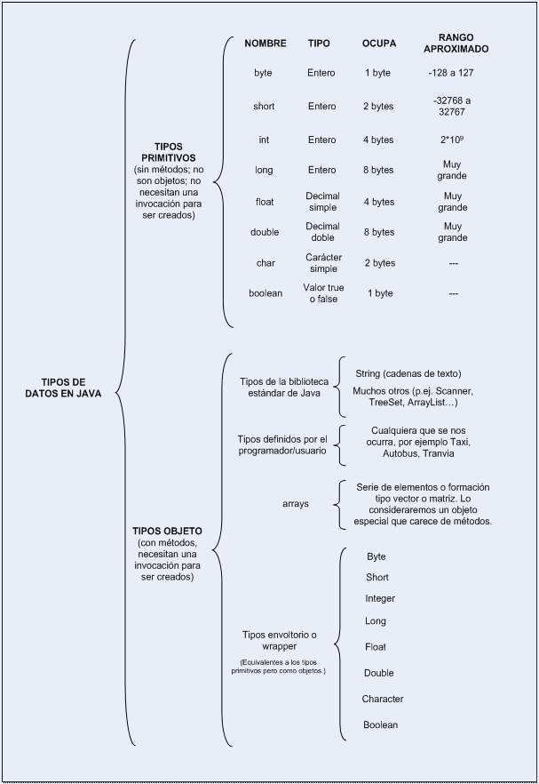
Sintaxis Tipos Datos

Slide 20
Sintaxis y Semántica del Lenguaje
Operadores
Operadores Aritméticos
Los operadores aritméticos son utilizados para realizar operaciones aritméticas, estos son la suma (+), resta (-), multiplicación (*), división (/)
int suma = 100 + 500;
int resta = 100 - 35;
int multiplicacion = 10 * 5;
int division = 10 / 2;
También se encuentra disponible el resto de la división (%)
int resto = 10 % 3; // el resto de la división es en este caso 1

Slide 21
Sintaxis y Semántica del Lenguaje
Operadores
Operadores de Asignación
Los operadores de asignación se utilizan para asignar valores a las variables. En la tabla siguiente se presentan los operadores, junto con un ejemplo de utilización y su expresión equivalente en una forma extendida:
Operador Utilización Expresión equivalente
= op1 = op2 op1 = op2
+= op1 += op2 op1 = op1 + op2
-= op1 -= op2 op1 = op1 - op2
*= op1 *= op2 op1 = op1 * op2
/= op1 /= op2 op1 = op1 / op2

Slide 22
Sintaxis y Semántica del Lenguaje
Operadores
Operador instanceof
El operador instanceod permite saber si un objeto pertenece o no a una determinada clase.
Su utilización es la siguiente:
nombreObjeto instanceof nombreClase
Retorna true o false según el objeto pertenezca o no a la clase
Operador condicional ?:
El operador condicional “?:” es conocido también como inline-if. Se utiliza de la siguiente manera:
String respuesta = (numero1 > numero2) ? “SI” : “NO”;
El operador evalúa expresión booleana “numero1 > numero2” y retorna “SI” en caso afirmativo y “NO” en otro caso.

Slide 23
Sintaxis y Semántica del Lenguaje
Operadores
Operadores incrementales y decrementales
Los operadores de incremento (++) y decremento (--) se utilizan para sumar o restar una unidad de una variable determinada.
Su forma de uso es la siguiente:
int numero = 100;
numero++; // numero toma el valor 101
numero++; // numero toma el valor 102
numero--; // numero toma el valor 101

Slide 24
Sintaxis y Semántica del Lenguaje
Operadores
Operadores relacionales
Los operadores relacionales se utilizan para realizar comparaciones de igualdad, desigualdad y relación de menor o mayor. El resultado de estos operadores es siempre un valor booleano (true o false).
A continuación se presentan los posibles operadores junto con su utilización:
Operador Utilización El resultado es true
> op1 > op2 si op1 es mayor que op2
>= op1 >= op2 si op1 es mayor o igual que op2
< op1 < op2 si op1 es menor que op2
<= op1 <= op2 si op1 es menor o igual que op2
== op1 == op2 si op1 y op2 son iguales
!= op1 != op2 si op1 y op2 son diferentes

Slide 25
Sintaxis y Semántica del Lenguaje
Operadores
Operadores lógicos
Los operadores lógicos se utilizan para construir expresiones lógicas, combinando valores lógicos (true y/o false). En ciertos casos el segundo operando no se evalúa porque no resulta necesario.
A continuación se presentan los posibles operadores junto con su utilización:
Operador Utilización Resultado
&& op1 && op2 true si op1 y op2 son true. Si op1 es false ya no se evalúa op2
|| op1 || op2 true si op1 u op2 son true. Si op1 es true ya no se evalúa op2
! ! op true si op es false y false si op es true
& op1 & op2 true si op1 y op2 son true. Siempre se evalúa op2
| op1 | op2 true si op1 u op2 son true. Siempre se evalúa op2

Slide 26
Sintaxis y Semántica del Lenguaje
Operadores
Operador concatenación de caracteres
El operador “+” se utilizan para realizar sumas, pero también esta definido para poder concatenar cadenas de caracteres.
Su utilización es la siguiente:
String respuesta = "Se han comprado " + variableCantidad + " unidades";
Operadores aplicables a bits
Los operadores aplicables a bits se utilizan manipular a nivel bits un valor, donde se pueden realizar operaciones lógicas como también desplazamientos de bits a izquierda / derecha.
A continuación se presentan los posibles operadores junto con su utilización:
Operador Utilización Resultado
>> op1 >> op2 Desplaza los bits de op1 a la derecha una distancia op2
<< op1 << op2 Desplaza los bits de op1 a la izquierda una distancia op2
& op1 & op2 Operador AND a nivel de bits
| op1 | op2 Operador OR a nivel de bits
^ op1 ^ op2 Operador XOR a nivel de bits (1 si sólo uno de los operando es 1)
~ ~op2 Operador complemento (invierte el valor de cada bit)

Slide 27
Sintaxis y Semántica del Lenguaje
Operadores
Clasificación
Los operadores pueden ser clasificados según la cantidad de operandos que utilicen. Las categorías son las siguientes:
Operadores Unarios
Son aquellos operadores que necesitan un único operando para realizar la operación, por ejemplo el operador incremento (++) o el operador negación (!)
Operadores Binarios
Son aquellos operadores que necesitan dos operandos para realizar la operación, por ejemplo, el operador suma (+) o el operador AND (&&)
Operadores Ternarios
Son aquellos operadores que necesitan tres operandos para realizar la operación, el único operador ternario que posee Java es ?:

Slide 28
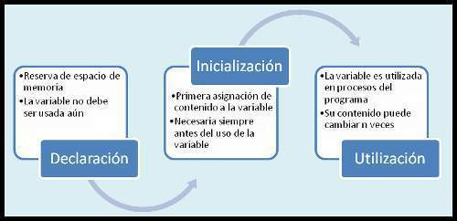
Ámbito de una Variable
Precio = 42; // Entero tipo int. Un número sin punto decimal se interpreta normalmente como int.
importe_acumulado = 210; // Entero tipo int
profesor = “Ernesto Juárez Pérez”; // Tipo String
aula = “A-44”; // Tipo String
capacidad = 1500; // Entero tipo int
funciona = true; // Tipo boolean
esVisible = false; // Tipo boolean
diametro = 34.25f; // Tipo float. Una f o F final indica que es float.
peso = 88.77; // Tipo double. Un número con punto decimal se interpreta normalmente como double.
edad = 19; // Entero tipo short
masa = 178823411L; // Entero tipo long. Una l o L final indica que es long.
letra1 = ‘h’; // Tipo char (carácter). Se escribe entre comillas simples.

Slide 29
Estándares Nomenclatura
Clases: Para todo nombre de clase, la primera letra debe de ser Mayúscula, si son varias palabras se debe de intercalar entre mayúsculas y minúsculas, este mecanismo de nombre es llamado camelCase (Por ejemplo: NombreDeClase, Animal, Factura).
Interfaces: Aplica la misma definición de clases, pero se debe colocar la terminación [highlight]able [/highlight] al final del nombre de la clases (Por ejemplo Runnable, Serializable).
Métodos: Para los métodos de clases, la primera letra debe ser minúscula, si son varias palabras se debe de intercalar entre minúsculas y mayúsculas, para el caso de los métodos de clases aplica el mecanismo del camelCase (Por ejemplo getNombre, setEdad, buscarPorIdPersona).
Variables: Para las variables, se aplica el caso de los métodos, donde la primera letra es minúscula, y las demás se deben de guiar por el mecanismo de camelCase, lo que es importante de destacar, es que los nombres de las variables, además de cumplir lo anterior, deben ser cortos y descriptivos en si mismo. (Por ejemplo: nombre, edad, idPersona).
Constantes: Para la constantes, su nombre debe ser escrito completamente en Mayúsculas, y para la separación de palabras se debe usar el underscore/guión bajo (_). (Por ejemplo MAX_SUMA, VALOR_MULTIPLO).

Slide 30
Estructuras de Control de Flujo
Java igual que C y C++ utiliza las estructuras de control
if-else,
while,
do-while,
For
switch.
Las estructuras de control se rigen en su ejecución a partir de una condición del tipo boolean, es decir, el resultado de operadores lógicos o el resultado de un método que retorne un valor de verdad, verdadero o falso.

Slide 31
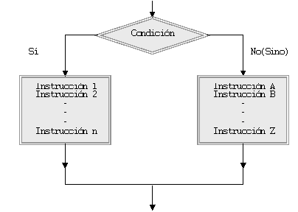
Estructuras de Control de Flujo
La sentencia IF:
if (condición) {
instrucciones
} else {
instrucciones
}

Slide 32
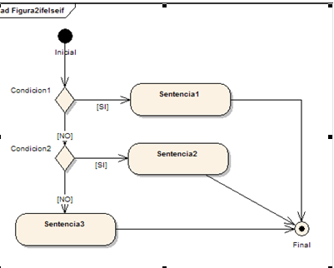
Estructuras de Control de Flujo
La sentencia IF- ELSE-IF-ELSE:
if(expresionBooleana)
{
sentencias1;
}
else if(expresionBooleana2)
{
sentencias2;
}
else
{
sentencias3;
}

Slide 33
Ejemplos Estructura de Control de Flujo
//if sencillo
if ( admitido == true) { System.out.println ("Se ha admitido el valor"); }
//if else sencillo
if ( admitido == true) {
System.out.println ("Se ha admitido el valor");
} else {
System.out.println ("No se ha admitido el valor");
}
//if con else if y cláusula final else
if (DesplazamientoX == 0 && DesplazamientoY == 1) {
System.out.println ("Se procede a bajar el personaje 1 posición");
}
else if (DesplazamientoX == 1 && DesplazamientoY == 0) {
System.out.println ("Se procede a mover el personaje 1 posición a la derecha"); }
else if (DesplazamientoX == -1 && DesplazamientoY == 0) {
System.out.println ("Se procede a mover el personaje 1 posición a la izquierda");
}
else {
System.out.println ("Los valores no son válidos");
}

Slide 34
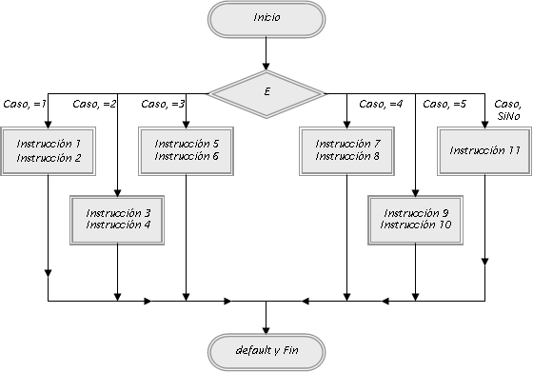
Estructura de Control de Flujo
La sentencia switch:

Slide 35
Estructura de Control de Flujo
Su principal característica es que permite establecer muchas opciones según el valor de una variable (o expresión).
A diferencia de la sentencia IF que solo hay dos opciones (Verdadero – Falso).
Forma de uso:
switch (expresion)
{
case valor1: sentencias1; break;
case valor2: sentencias2; break;
case valor3: sentencias3; break;
default: sentencias4;
}
Los valores no comprendidos en ninguna sentencia case se pueden gestionar en el default
Si no está el break, se ejecutan todas las sentencias case a continuación

Slide 36
Estructura de Control de Flujo
EJEMPLO:
public void dimeSiEdadEsCritica() {
switch (edad) {
case 0:
System.out.println ("Acaba de nacer hace poco. No ha cumplido el año");
break;
case 18: System.out.println ("Está justo en la mayoría de edad"); break;
case 65: System.out.println ("Está en la edad de jubilación"); break;
default: System.out.println ("La edad no es crítica"); break;
}
}

Slide 37
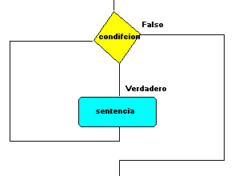
Estructura de Control de Flujo
La sentencia WHILE:
while ( condición) {
.
.
.
}
int i = 1;
while (i <= 10) {
System.out.println(i);
i++; //bandera o condición de terminación
}

Slide 38
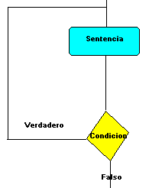
Estructura de Control de Flujo
La sentencia Do WHILE:
do {
.
.
} while (condicion);
//Imprimimos las cifras 0 - 9
do {
System.out.println(y);
y++;
} while (y < 10);

Slide 39
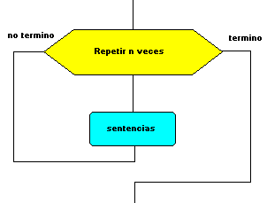
Estructura de Control de Flujo
La sentencia FOR:
Inicialización: se ejecuta al comienzo.
Expresión booleana: Indica en qué condiciones finaliza el ciclo. Se analiza antes de comenzar cada iteración.
Post acción: Se ejecuta la iteración.
for (int nro = 0; nro < 10; nro++)
System.out.println(nro);
BUCLE INFINITO:
int lineas = 10;
for(int a=lineas;a>1;lineas--)
{
System.out.println("+");
}
Estructuras anidadas: for(int c=0;c<10;c++)
{for(int d=0;d<10;d++)
{for(int u=0;u<10;u++)
{if(c==0 && d==0){System.out.println(u);}
else if(c==0 && d!=0){System.out.println(d+""+u);}
else{System.out.println(c+""+d+""+u);}}}}

Slide 40
Estructura de Control de Flujo
La utilización del "break" también es muy común en los ciclos, este se utiliza cuando queremos salir por algún motivo del ciclo sin importar el resto de vueltas que falten (ejemplo: algoritmo de búsqueda).
La sentencia continue, fuerza al bucle a comenzar la siguiente iteración desde el principio. Fuerza una próxima iteración, sin ejecutar todas las sentencias que están después
Cual sería la diferencia?
for(int j=0;j<10;j++)
{
System.out.print(j);
//continue;
System.out.print(" ");
}
for(int j=0;j<10;j++)
{
System.out.print(j);
continue;
System.out.print(" ");
}

Slide 41
Estructura de Control de Flujo
for (int i = 0; i < 10; i++) {
System.out.println("Dentro del bucle");
continue;
System.out.println("Nunca lo escribira");
}
Cada vez que el programa alcance la sentencia continue, saltará a una nueva iteración del bucle y por tanto la última sentencia System.out.println nunca llegará a escribirse. El resultado del programa será escribir 10 veces “Dentro del bucle”.
Sin embargo, la sentencia break provoca que el programa detenga la ejecución del bucle más interno y continúe la ejecución desde la primera línea de código que se encuentre tras el bucle. Por ejemplo:
for (int i = 0; i < 10; i++) {
System.out.println("Dentro del bucle");
break;
System.out.println("Nunca lo escribira");
}
System.out.println("Tras el bucle");

Slide 42
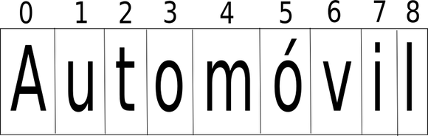
Métodos Cadenas
El método charAt():
String cadena="Automóvil";
char letra1=cadena.charAt(0);
char letra2=cadena.charAt(2);
char letra3=cadena.charAt(5);
System.out.println(letra1);
System.out.println(letra2);
System.out.println(letra3);
Dando como resultado:
A
t
ó

Slide 43
Vectores
Recorrer un vector, propiedad length:
public static void main(String[] args) {
int [] losValores = new int[10];
losValores[0]= 1;
losValores[1]= 34;
losValores[2]= 191;
losValores[3]= 9878;
//….continua hasta 9
losValores[9]= 232;
System.out.print("El valor de la primera posición es: "+ losValores[0]);
for(i=0; i<losValores.length; i++)
{System.out.println(losValores[i]);}
}
//length devuelve el tamaño del vector, en este caso 10

Slide 44
Vectores
Copiar un vector a otro “manualmente”:
int []datos= new int[pares.length];
for (i=0; i<pares.length;i++)
{datos[i]=pares[i];}
Lo mismo se puede hacer utilizando bibliotecas predefinadas de la clase System y de la clase Arrays.

Slide 45
Vectores
Biblioteca System:
System.arraycopy(from, fromIndex, to, toIndex, n);
int []datos= new int[pares.length];
System.arraycopy(pares, 0, datos, 0, pares.length);
Biblioteca Arrays:
Arrays.sort(v) ordena los elementos del vector.
Arrays.equals(v1,v2) comprueba si dos vectores son iguales.
Arrays.toString(v) devuelve una cadena que representa el contenido del vector.
Arrays.fill(v, campo) rellena el vector con el campo.
Arrays.copyOf(vec, 4) copia cuatro elementos del vector (empezando desde el primer índice).
Arrays.copyOfRange(vec, 1, 5) copia un rango del vector.
Nota: es necesario importar la biblioteca, import java.util.Arrays;

Slide 46
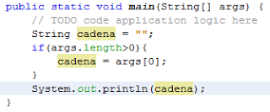
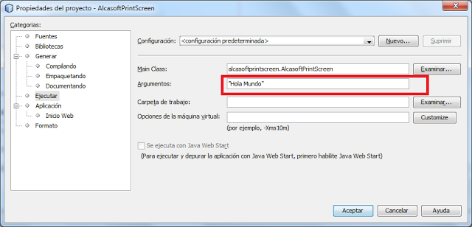
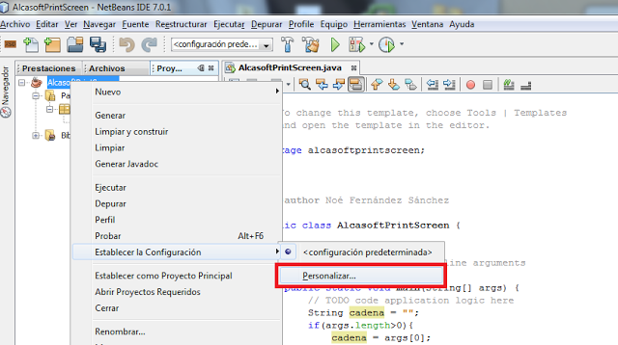
Argumentos Método Main
Pasar argumentos al vector args:

Slide 47
Comentarios
Tipos de comentarios
Existen tres tipos de comentarios. Los comentarios de línea, de bloque y los javadoc.
Comentarios de Línea
Los comentarios de línea se utilizan para comentar en una sola línea, una sentencia, explicar la definición de una variable, o un paso a paso del código que se está observando. Un ejemplo de comentario de línea es el siguiente:
int num = 5; // este comentario me permite decir que esta es una cota del sistema.
Comentarios de Bloque
Los comentarios de bloque permiten comentar un bloque de código o simplemente agregar varias líneas de texto para explicar algo que solo debe ser visto en el momento de la programación. El modo de utilizarlo es el siguiente:
/*
En este comentario se puede explicar varias cosas.
Algunas condiciones que se deben cumplir para continuar con la ejecucion del código.
O simplemente dejar alguna advertencia sobre el codigo que se esta observando.
*/

Slide 48
Comentarios
El JAVADOC, para documentar las clases:
@author - El nombre del autor del proyecto por ejemplo pepito :) @version - La versión del proyecto @see - Añade una referencia a una clase, método o enlace web
------
@param - Nombre de parámetro utilizado en un método incluido su significado @return - El resultado de un método incluido su descripción @exception - Nombre de la excepción mas una descripción @throws - Nombre de la excepción mas una descripción @deprecated - Añade una alerta al usuario de que el método que sigue a continuación ya no debe usarse y que será eliminado en versiones posteriores.
/**
* @author Educacion IT
* @see <a href="http://www.EducacionIT.com">Educacion IT</a>
* @version 1.2 04 de Marzo de 2019
*/

Slide 49
Comentarios
/**
* Metodo que suma dos enteros y retorna el resultado
* @param a Número Entero
* @param b Número Entero
* @return int Un entero que es el resultado de a + b
* @deprecated No se aconseja su uso
* @see suma_enteros( int, int )
*/
public int Suma( int a , int b)
{
return a + b;
}
/**
* Metodo que suma dos enteros positivos y retorna el resultado
* @param a Número Entero
* @param b Número Entero
* @return int Un entero que es el resultado de a + b, si los numeros son negativos, retorna cero.
*/
public int suma_enteros( int a, int b)
{
int resultado = 0;
if( a>0 && b>0)
resultado = a + b;
return resultado;
}

Slide 50
Caracteres Especiales
Caracteres especiales
La representación de caracteres especiales como el salto de línea o la tabulación, se logran a partir de la barra (\).
Los caracteres especiales más utilizados son:
\n à Nueva línea
\t à Tabulador
\’ à Comilla simple
\” à Comilla doble

